Slide 1
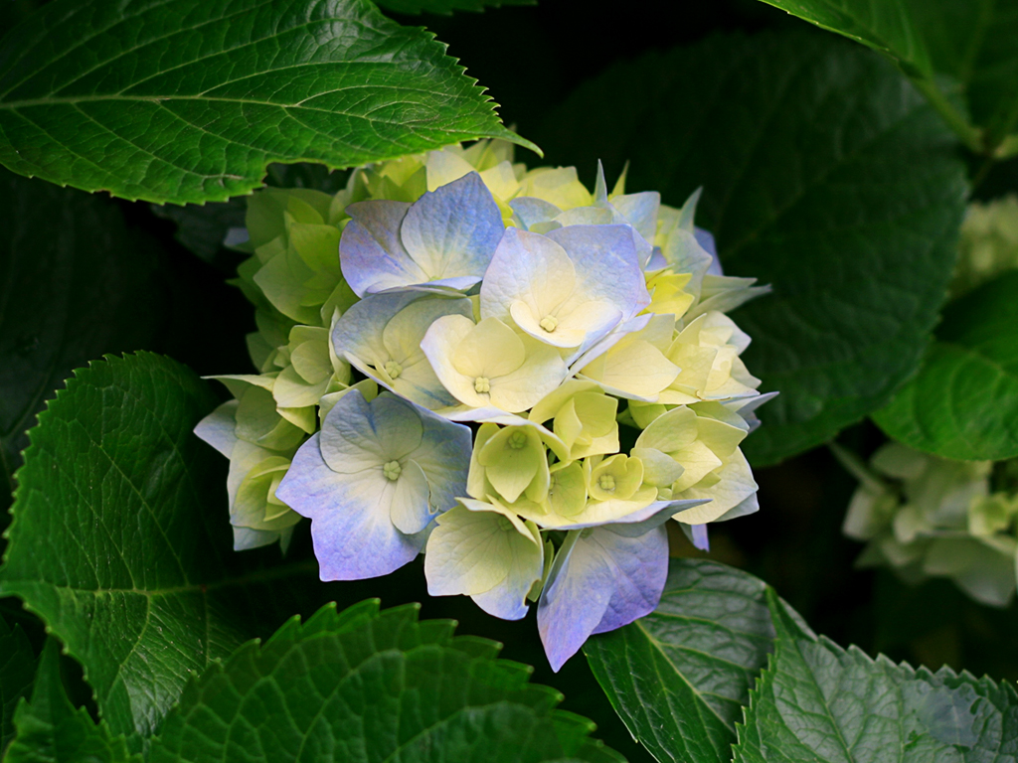
Презентация творческой встречи в рамках проекта
«В мире классической музыки в детском саду»
Музыкальный руководитель Жарикова Г.С.
Старший воспитатель Солянникова О.И.
Москва 2012 г.

Slide 2
Основанием проекта
«В мире классической музыки» является гармоничное развитие личности ребёнка в области: музыки, литературы, живописи, театра и физического развития.

Slide 3

Актуальность проекта
Музыка, прежде всего классическая, формирует духовный мир человека в целом. Проводником ребёнка в мир музыкального искусства является музыкальный руководитель. В своей деятельности он решает огромный круг музыкальных, общеобразовательных и воспитательных задач.
Живая классическая музыка оставит яркий след в эмоциональной памяти детей, у них появится представление о прекрасном, создаст мотивацию к занятиям классическим искусством, будет способствовать формированию начал музыкальной и художественной культуры.
Реализация этого проекта поможет преодолеть имеющее место в практике музыкального воспитания дошкольников негативные тенденции к заполнению пространства детей различными видами шоу, к замене высокохудожественной музыки произведениями сомнительного качества и вкуса, к замене музыки в «живом» исполнении – фонограммой.

Slide 4
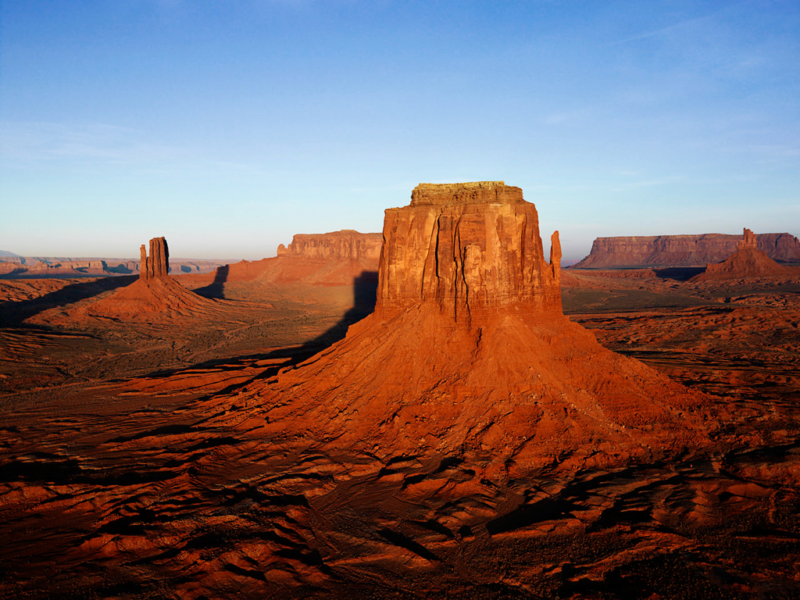
Цель
приобщение детей дошкольного возраста к музыкальной классике в живом высокохудожественном исполнении, способствующее их музыкальному и общекультурному развитию;
воспитывать художественно – эстетический вкус;
обогащать музыкальные впечатления детей, вызывая яркий, эмоциональный отклик при восприятии произведений разного характера.

Slide 5
Основная музыкальная задача
формирование у детей начал высокого музыкального вкуса, создание условий для широкой ориентировки в музыке и накопления музыкальных впечатлений

Slide 6

Какие встречи имели место в рамках проекта
Знакомство детей подготовительных групп с музыкальными жанрами. Встреча с преподавателем школы искусств № 14 по классу скрипки Трубачёвой О.М. (9 октября)
Встреча с преподавателем школы искусств «Юность» Кейта Анной, соло на скрипке с детским оркестром – в рамках осеннего праздника группы №12 (31 октября)
Знакомство детей старших групп с музыкальными жанрами (22 ноября)

Slide 7
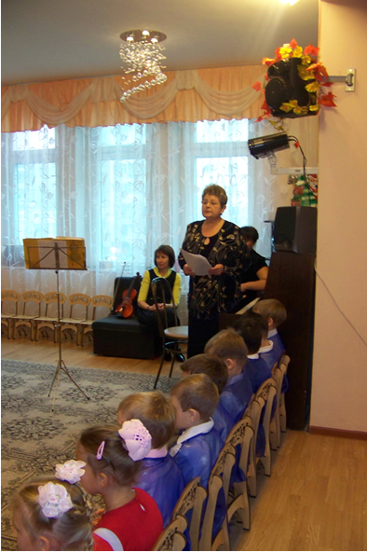
Презентация творческой встречи в рамках проекта
«В мире классической музыки в детском саду»
Тема: Знакомство с музыкальными жанрами.
МАРШ ТАНЕЦ ПЕСНЯ
Дети, я расскажу вам удивительную историю, из которой вы узнаете о музыкальных жанрах.
Жили – были два Принца и одна Принцесса. Сегодня они пришли к нам в гости. Все они были замечательными музыкантами и у каждого из них было своё маленькое музыкальное королевство.

Slide 8
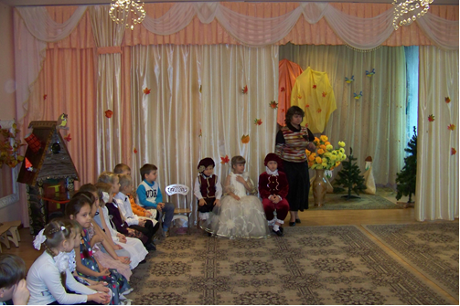
Принц Марш
сочинял разные марши: торжественные, весёлые, военные. Принц требовал, чтобы жители его маленького королевства тоже любили марши и всегда и всюду ходили Маршем

Slide 9
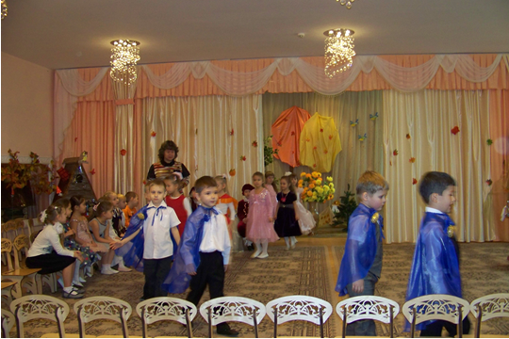
Да вы сейчас и сами увидите, как маршировали жители этого маленького королевства
(Звучит «Марш», муз. С. Прокофьева, мальчики старшей группы № 7 в военных плащах маршируют по залу)

Slide 10
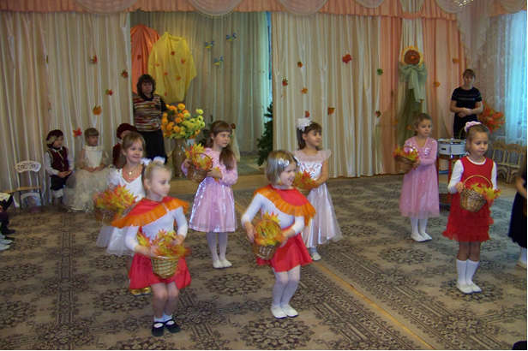
Принц Танец
сочинял разные танцы: польки, мазурки, балеты, а особенно он любил сочинять вальсы. Принц требовал, чтобы жители его маленького музыкального королевства всегда танцевали.
Вы сейчас увидите, как жители его маленького музыкального королевства исполнят «Танец с корзиночками»

Slide 11
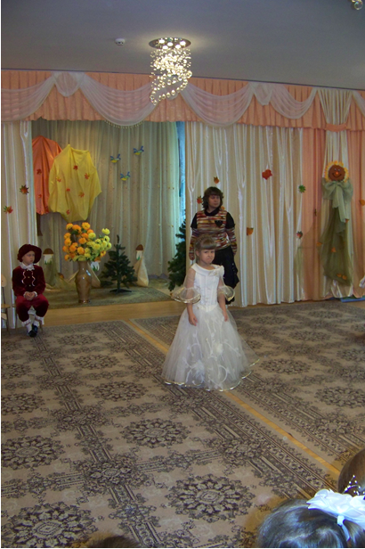
А Принцессу звали ПЕСНЯ
Принцесса Песня любила петь и слушать песни: задушевные и нежные, радостные и грустные.
И сама она умела сочинять разные мелодии песен. Жители её маленького музыкального королевства тоже очень любили песни и всегда пели. Сама Принцесса обладала удивительным голосом, и жители её королевства с удовольствием слушали и восхищались её пением.
«Принцесса» споёт для нас чудесную осеннюю песню.

Slide 12
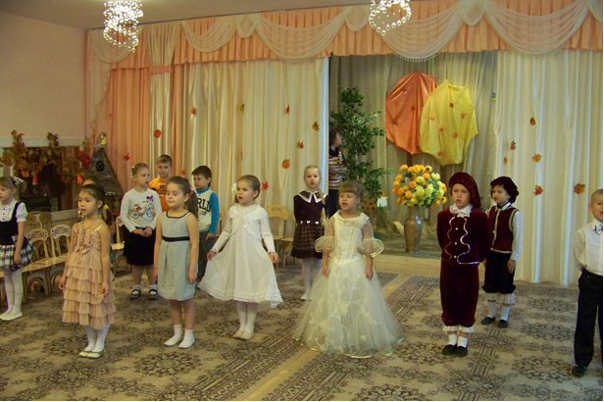
Принцы Марш, Танец и Принцесса Песня не очень дружили между собой, редко встречались друг с другом. Но, однажды, они всё-таки решили встретиться в одном чудесном месте
где росли красивые деревья, цвели белые ландыши, ромашки, слегка покачиваясь на ветру. Птицы выводили свои трели в вышине деревьев, а голубой колокольчик нежно звенел, сопровождая пение птиц, своим аккомпанементом. Услышав голоса птиц, цветов их сердца наполнились нежностью и любовью друг к другу и они решили объединить свои маленькие музыкальные королевства в одно большое

Slide 13
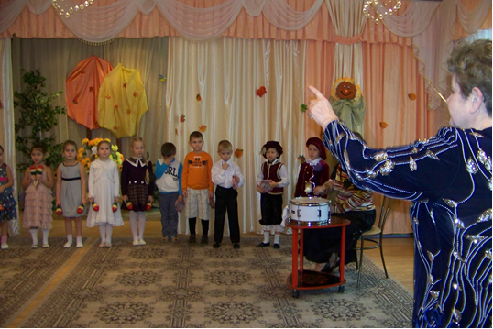
Музыкальный фестиваль
В честь такого события они решили устроить
музыкальный фестиваль, где звучали торжественные марши, польки, мазурки, вальсы и самые задушевные красивые песни

Slide 14

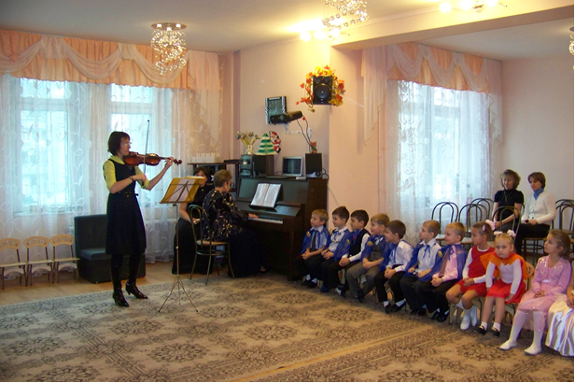
С тех пор жители всех трёх маленьких музыкальных королевств, дружно живут в одном большом чудесном королевстве под названием МУЗЫКА
Вся музыка – волшебная страна.
Она красива, ласкова, нежна.
Три королевства разных в ряд
В стране волшебной той стоят.
Вот МАРШ – он величав и строен, Из громких звуков он построен.
Звучит «МАРШ», муз. Шостаковича на скрипке в сопровождении фортепиано.

Slide 15
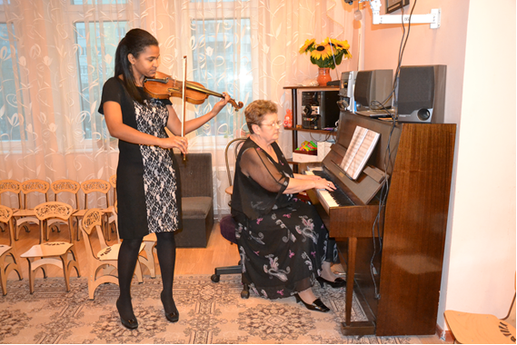
Королевство ТАНЦА
И королевство ТАНЦА есть –
Людей весёлых там не счесть.
Весь день они резвятся и кружатся
И лишь под утро спать ложатся.

Slide 16
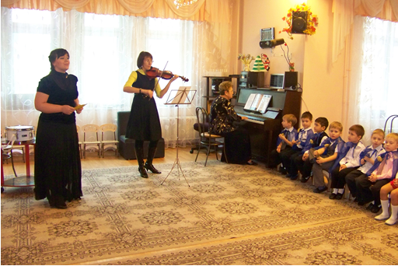
Королевство ПЕСНЯ
А в королевстве третьем – ПЕСНЯ –
И грусть, и радость жили вместе.
Когда они в одно слились,
По миру песни разнеслись.
Поют их взрослые, и дети,
Все люди, что живут на свете.

Slide 17

Музыка – волшебная страна
Вся музыка – волшебная страна,
А без неё и жизнь скучна.
В трёх королевствах мы с вами побывали,
О музыкальных жанрах:
МАРШЕ, ТАНЦЕ, ПЕСНЕ
Сегодня мы узнали

Slide 18
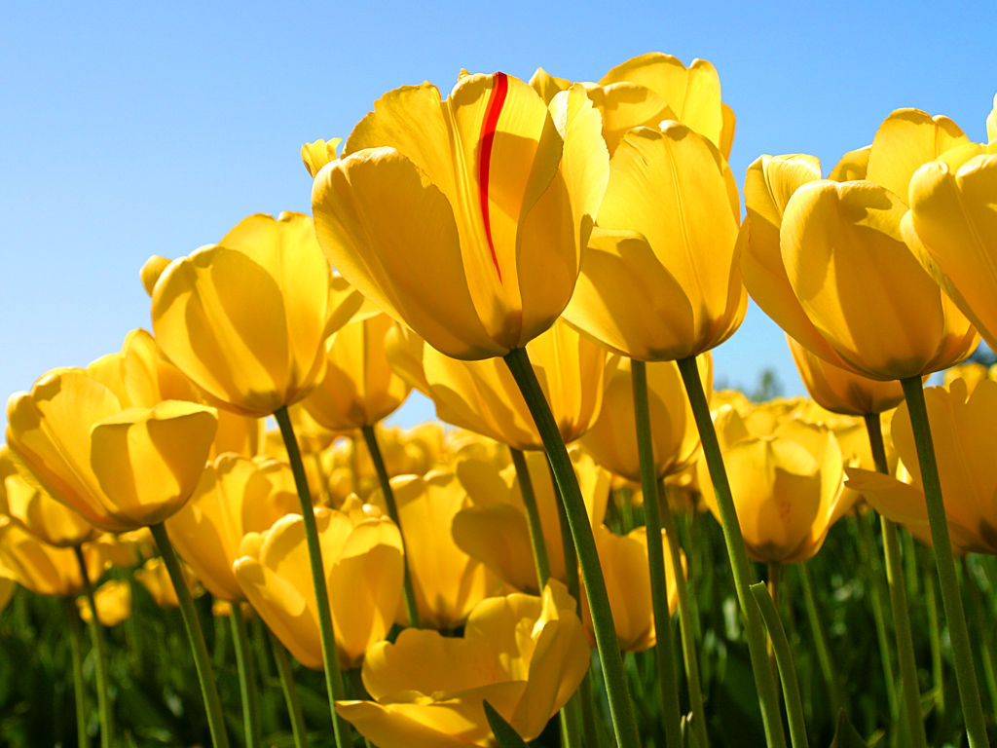
План проекта
«В мире классической музыки» на 2012 год
Музыкальные жанры (творческая встреча детей старшего возраста с преподавателем школы искусств № 14 по классу скрипки) – октябрь, ноябрь
Знакомство с инструментами симфонического оркестра в симфонической сказке С.С. Прокофьева «Петя и волк», передающих музыкальный образ и характер героев сказки: Пети, Дедушки, птички, кошки, утки, волка, охотников – (беседа и показ видиофильма) – декабрь

Slide 19
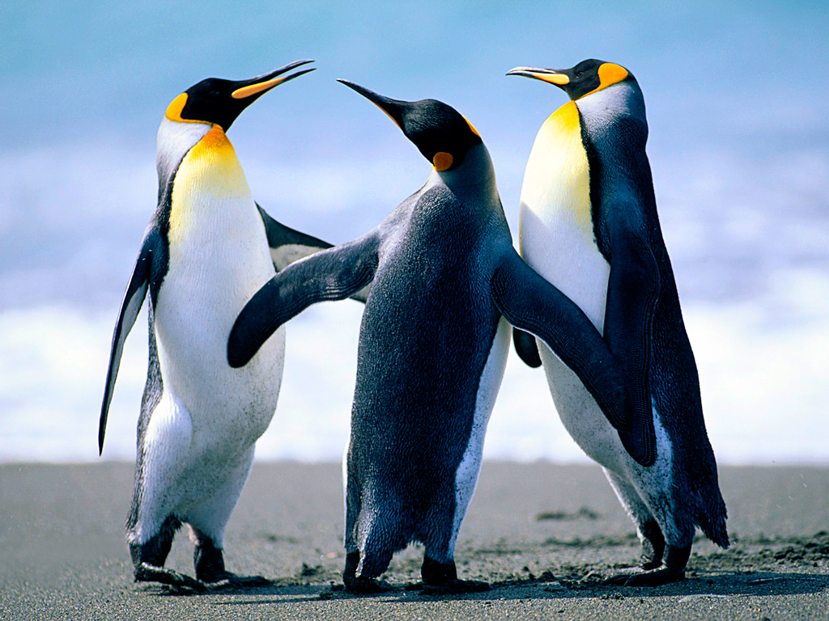
План проекта
«В мире классической музыки» на 2013 год
Показ балета «Лебединое озеро», П. Чайковского (досуг, видиофильм – знакомство с профессиями: балерина, танцор) – январь
Слушание выдающегося певца Лучано Паваротти и детского хора – (видиофильм) – январь.
Ансамбль скрипачей из школы искусств в гостях у детей (творческая встреча) – февраль
Слушание 1–го концерта для ф-но с оркестром Д. Шостаковича (беседа в рамках проекта – знакомство с произведением крупной формы; с музыкальными профессиями: композитор, дирижёр, музыкант) – март
Фея Мелодия в гостях у детей. Знакомство детей с творчеством Франца Шуберта – (театрализованное представление с участием детей и взрослых) – апрель
Слушание оперы «Снегурочка» Н. Римского–Корсакова (досуг – знакомство с оперным искусством) – май.
Брейн-ринг (викторина) музыкальный калейдоскоп «Матрешка» – май.

Slide 20
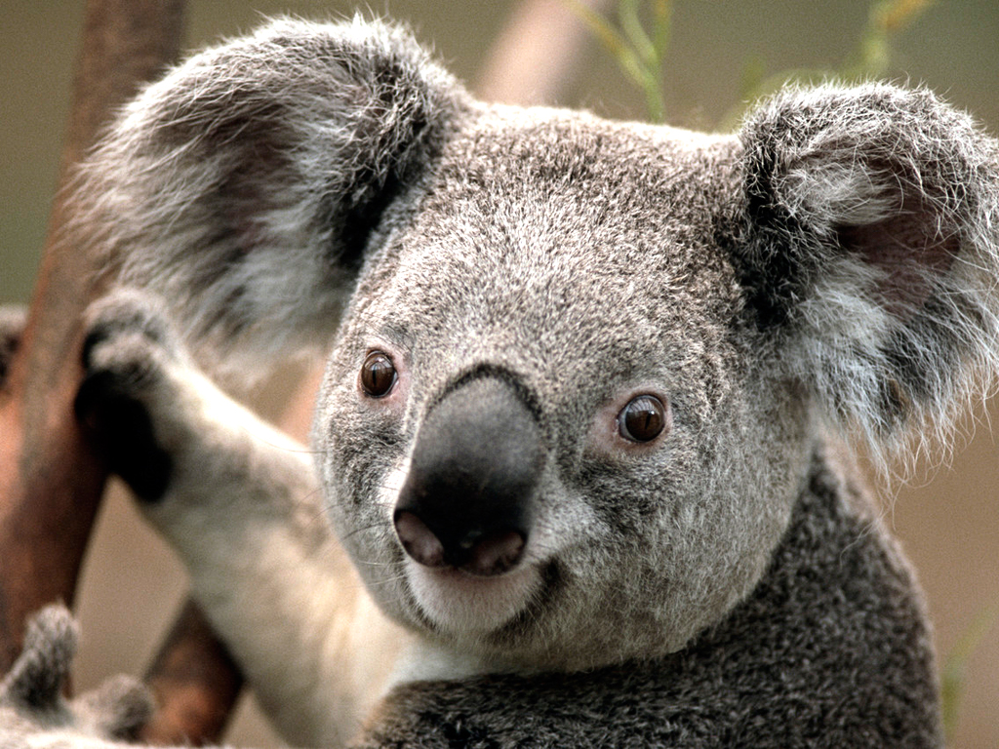
СПАСИБО
ЗА
ВНИМАНИЕ!

